Slide 1

ПАКОСТ
Как да предотвратим войната по пътищата?
Автори:
Селин Шемсиева
Мартин Николаев
9 клас, МГ “Баба Тонка”, гр. Русе

Slide 2
Какво означава ПАКОСТ?
Пътен
Автоматичен
КОнтрол
на СкоросТта

Slide 3
Мотиви за създаване на проекта
Загиналите при пътно-транспортни произшествия;
Увеличаване на броя на пострадалите при катастрофи;
Основна причина за тези трагедиите – високата скорост.

Slide 4
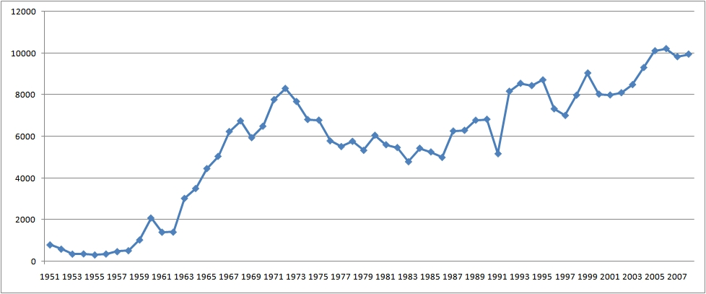
Пострадали от ПТП за последните 10 години.
2005
2006
2007
2008
2009
2010
2011
2012
2013
2014
2015

Slide 5
Какво представлява проектът?
Система предназначена за автомобилен софтуер;
Разпознава знаците за ограничение на скоростта;
Ограничава скоростта на моторното превозно средство.

Slide 6
Цел
Да принуди шофьорите да карат с разумна скорост;
Да намали произшествията на пътното платно;
Да спаси човешки живот.

Slide 7

Приложение
В автомобилната промишленост.

Slide 8
Предимства и недостатъци
Предимства на „ПАКОСТ“ са:
Универсален софтуер за всяко пътно превозно средство.
Предлага възможност за по-строг контрол и редуциране на нарушенията.
Недостатъци на „ПАКОСТ“ са:
Оскъпяване на превозните средства, притежаващи системата.

Slide 9
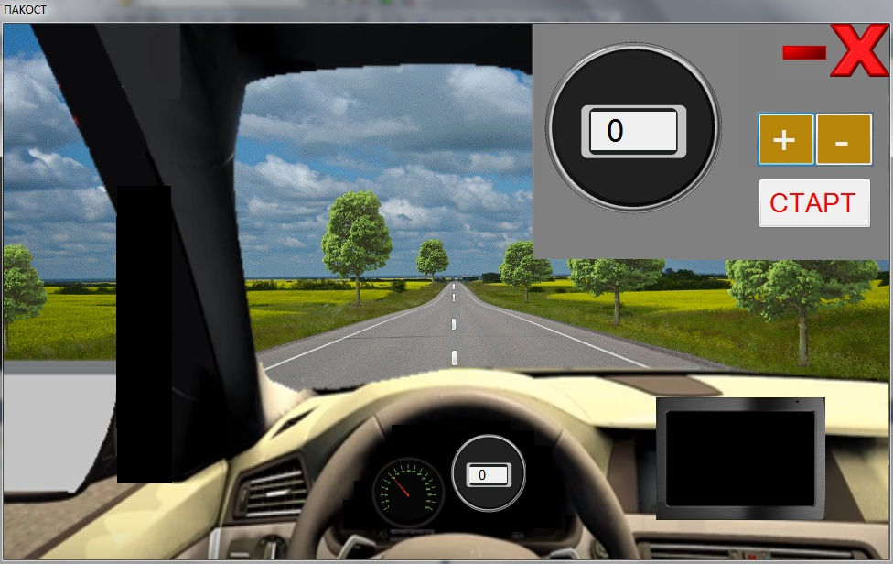
Увеличен размер на скоростомера
Бутон за увеличаване на скоростта
Интерфейс
Бутон за намаляване на скоростта
Бутон за начало
Дисплей за съобщения
Скоростомер

Slide 10
Описание на използваните алгоритми и
математически методи

Slide 11
Използвани величини:
Vt – текущата скорост на автомобила;
Vo – ограничителната скорост;
S –разстояние от автомобила до знака;
Step – средна стъпка за намаляване на текущата скорост.
G –увеличението или намалението на скоростта, което ще се получи при натискане на педала за газ (ако е положително число е увеличение, ако е отрицателно число е намаление; възможно е да бъде и 0);
Vu – скоростта, която ще се достигне след увеличение на текущата скорост с G.

Slide 12
Алгоритъм за движение на автомобила:
Стартиране на превозното средство.
2. Подаване на газ.
3. Изчислява се новата скорост.
Vt = Vt + G;
4. Ако Vt = 0, то автомобилът спира. Ако не е, се преминава към стъпка 5.

Slide 13
5. Ако се засече знак за ограничение на скоростта или табела за начало на населено място, се преминава към стъпка 6. В противен случай се преминава към към стъпка 2.
6. Проверка на текущата скорост. Ако текущата скорост е по-голяма от ограничителната, се преминава към стъпка 7. Ако не е, се преминава към стъпка 11.
7. Определяне на оставащото разстояние до знака (S).

Slide 14
8. Изчисляване на средната стъпка за намаление на текущата скорост, за да може тя равномерно да се намали до ограничителната.
Step = S/(Vt – Vo)
9. Намаляване на текущата скорост със стойноста на Step.
Vt = Vt – Step;
10. Ако текущата скорост е по-голяма от ограничителната, се преминава към стъпка 9. Ако не е, се преминава към стъпка 11.
11. Подаване на газ.

Slide 15
12. Изчисляване на скоростта, която ще се достигне при подаване на газ.
Vu = Vt + G;
13. Ако Vu = 0, то автомобилът спира. Ако не е, се преминава към стъпка 14.
14. Ако Vu <= Vo, тогава Vt = Vu. В противен случай
Vt = Vо.
15. Ако не се подмине знак за край на ограничението, се преминава към стъпка 11. Ако се подмине знак за край на ограничението, се преминава към стъпка 2.

Slide 16
Блок схема на алгоритъма

Slide 17
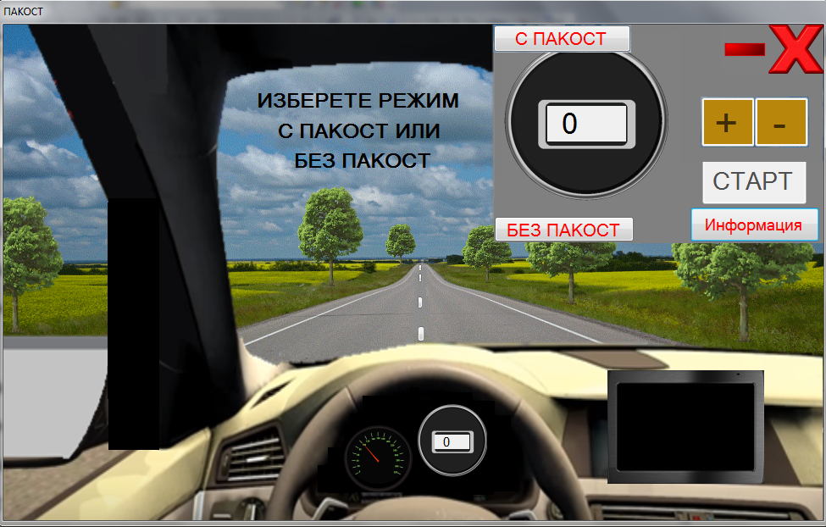
ПАКОСТ

Slide 18
Използвани технологии:
Microsoft Visual C#
Adobe PhotoShop , Paint
Inno Setup Compiler

Slide 19

Благодарим Ви за вниманието!

